Slide 1
BALIKESİR İL MİLLİ EĞİTİM MÜDÜRLÜĞÜ
İstatistik Semineri

Slide 2
Türk Millî Eğitim Sisteminin Yapısı
1739 sayılı Millî Eğitim Temel Kanunu ile belirlenmiş olan Millî Eğitim Sistemi, "Örgün Eğitim" ve "Yaygın Eğitim" olmak üzere iki ana bölümden oluşmaktadır.

Slide 3
Resmi İstatistik Programı
Resmi İstatistik Programı(RİP), 5429 sayılı Türkiye İstatistik Kanununa dayanılarak resmi istatistiklerin üretimine ve yayımına ilişkin temel ilkeler ile standartları belirlemek, ulusal ve uluslar arası düzeyde ihtiyaç duyulan alanlarda güncel, güvenilir, zamanlı, şeffaf ve tarafsız veri üretilmesini
sağlamak amacıyla 5’er yıllık dönemler halinde uygulamaya konulmuştur.

Slide 4
Resmi İstatistik Programında Örgün Eğitim İstatistiklerinin
basılı yayın ve internet ortamında yıllık olarak yayınlanması sorumluluğu Bakanlığımıza verilmiştir.
Resmi İstatistik Programı(RİP)nın, yürürlüğe girmesiyle Eğitim İstatistiklerinde Örgün eğitim istatistiklerinin derlenebilmesi ve yayımlanabilmesi için internet ortamında çalışan ve her eğitim seviyesi ile okul bazında bilgi girişi yapılabilen Milli Eğitim Bakanlığı Bilişim Sistemleri (MEBBİS), 2002/03 eğitim-öğretim yılında başlatılmıştır. Birbirinden bağımsız olarak açılan Modüller üzerinden çalışan MEBBİS sisteminde ilk açılan Modül İstatistik Bilgilerinin derlendiği ise Milli Eğitim İstatistik Sistemi (MEİS) modülüdür

Slide 5
Veri Derleme Şekli
Örgün eğitim istatistiklerinin derlenmesi 2002/’03 eğitim-öğretim yılında MEİS Modülü üzerinden Kurum Müdürlüklerince öğretim yılı başı ve bir önceki yılın öğretim yılı sonu bilgileri okul kayıtlarından alınıp elektronik ortamda veri tabanına işlenir ve kayıt altına alınır. Bu işlemler periyodik olarak devam eder.
Bu istatistik derleme sürecine 2008-2009 eğitim ve öğretim yılından itibaren okul öncesi,ilköğretim öğrenci ve bina bilgileri e-okul modülünden alınır.
2009-2010 eğitim ve öğretim yılından itibaren ortaöğretim öğrenci ve bina bilgileri e-okul modülünden alınır.

Slide 6
MEİS MODÜLÜ VERİ GİRİŞİ
MEİS Modülüne Milli Eğitim Bakanlığına bağlı örgün ve yaygın eğitim türündeki resmi ve özel olmak üzere tüm eğitim kurumların verileri girilir.
Sadece Özel Öğrenci Yurtlarının verileri bu sistemin dışında olup, bu kurumlara ait veriler Özel Öğrenci Yurtları Modülünün altında tutulur.
MEİS Modülü verilerin girilmesi, kontrol ve onaylama işlemleri sırasıyla Kurum Müdürü, İlçe Milli Eğitim Müdürü, İl Milli Eğitim Müdürlüğü’nün üçlü onay sistemine tabidir. Belirtilen bu makamlar istatistiklerin şekillenmesinde 1. derecede sorumludur.

Slide 7
Örgün Eğitim Kurumları
Örgün eğitim kurumlarının MEİS Modülüne bilgi girişleri ile onaylama işlemlerini yapmadan önce sorguların daha sağlıklı alınabilmesi adına e-okul ile Özlük Modülündeki güncellemelerin yapılıp kayıt altına alınması gerekir. Yapılacak olan bu güncelleme işlemlerinden sonra alınacak olan sorguların daha sağlıklı ve doğru bilgiler olması sağlanacaktır.
Doğru girilmiş bilgiler sayesinde ileriye dönük olarak yapılacak planlama, saha çalışması ve yatırım planlamalarına ışık tutacaktır.
Öncelikli yapılması gereken işlemler aşağıdaki sırasıyla belirtilmiştir.

Slide 8
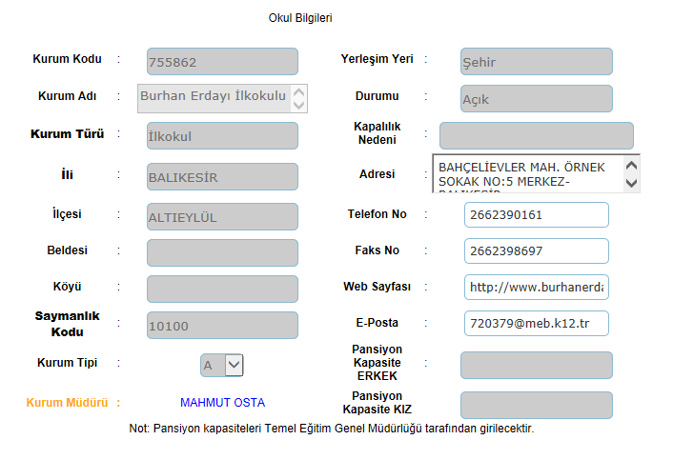
1 Kurum Genel Bilgileri
Kurum Genel Bilgilerinde okulların yapabilecekleri değişiklikler haricindeki tüm bilgileri; Resmi Kurumlar için Devlet Kurumları Modülünden, Özel Kurumlar için ise Özel Öğretim Kurumları Modülünden yapıldığından; İlçe Milli Eğitim Müdürlüklerine veya İl Milli Eğitim Müdürlüklerinin yetkilileri ile Bakanlığın İlgili Genel Müdürlüğüne değişiklik talebinde bulunulması gerekir.

Slide 9
2. Aday Kayıt Öğrencilerinin Kesin Kayıt Altına alınması : Özellikle İlkokula aday kaydı yapılmış olan veya okulların kayıt bölgesinde olup da henüz kaydı yapılmamış öğrencilerin kesin kayıtlarının yapılması.
3. Pansiyonlu Öğrencilerin Tanımlanması: Okulların bünyesinde pansiyon varsa ve bu pansiyonda barınan öğrencilerin Parasız Yatılı veya Paralı yatılı olarak e-okul Modülünün ilgili yerlerindeki (Öğrenci İşlemleri ve Kurum İşlemleri) işaretleme işleminin yapılması.
4. Birleştirilmiş Sınıf Uygulaması : Yapan okulların e-okul sistemi üzerinde birleştirilmiş sınıf uygulamasının yapıldığı şube tanımlamaları ile uygulamayı yapan öğretmen ve uygulamaya tabi olan şube öğrencilerinin ilgili yerdeki işaretleme ve tanımlama işlemlerinin yapılması…

Slide 10
5. Kaynaştırma Eğitimi : Okulda kaynaştırma eğitimine tabi öğrenci bulunuyorsa e-okul Modülünde Öğrencinin Rehberlik Araştırma Merkezleri veya Hastanelerden aldıkları raporlar doğrultusunda Özür grubuna göre tanımlanıp işaretlenmesi gerekir. (Geçici Raporları olan öğrencilerin durumu bu işlemlere tabi değildir.)
6. Taşımalı Öğrenciler : Taşıma Merkezi Okullar bünyesinde eğitim gören öğrencilerden taşımalı sistemle gelen öğrencilerin e-okul öğrenci işlemleri bölümünden bu öğrencilerin taşımalı durumu aktif hale getirilip taşınma sebepleri işaretlenmesi gerekir.
7. Burslu Öğrenciler: Ortaokul ve Ortaöğretim kurumlarının bünyesindeki öğrencilerden burs alanların durumları e-okulda ki ilgili yerlerin işaretlenmesi gerekir.

Slide 11
8. Şartlı Nakit İmkanlarından Faydalanan Öğrenciler : Sosyal Hizmetler kurumundan Şartlı Nakit imkanlarından faydalanan veya başvuru yapan Öğrencilerin bilgilerinin eksiksiz olarak işaretlenip kayıt altına alınması gerekir,ayrıca bu öğrencilerin durumlarının hassas olmasından dolayı ikinci şahıs ve başka kurumlarla isim ve bilgi paylaşımı yapılmaması gerekir.
9. Şube İşlemlerinin Tamamlanması: Her Eğitim Öğretim yılının sonunda Şubelerde kayıtlı öğrencilerin sınıflarını başarılı bir şekilde tamamlayanların sınıf atlatma işlemleri Bakanlığımızın Bilgi İşlem Dairesinde e-okuldan sorumlu bilişimciler tarafından yapılır.
Sınıf atlatma işlemleri yapıldıktan sonra bu sınıfların şubeleri pasif hale geldiğinden kurum müdürlüklerinin her eğitim öğretim yılı başında şube sınıf öğretmenlerini tanımlanıp,şubelerin tekrar aktif hale gelmesini sağlamaları gerekmektedir; aksi durumda öğrenci bilgilerine erişilemez.

Slide 12
10. Seçmeli Ders İşlemlerinin Tamamlanması: Okulda o yıl içinde okutulması planlanan seçmeli derslerin tanımlaması işleminin e-okul modülünden yapılması

Slide 13
Tüm Eğitim Kurumlarının
Tahsis Durumu
Bina Durumu
Lojman Durumu
Bina Kullanımı
Ekranları MEİS Modülü, e-okul Modülü, HEM Modülü olmak üzere bütün Resmi veya özel örgün ve yaygın eğitim kurumlarının veri girişi ya da güncelleme işlemlerinin yapılması gereken ortak ekranlardır.
İlçe Milli Eğitim Müdürlüklerinin listesinde bulunan tüm Resmi, Özel Örgün ve Yaygın eğitim kurumlarının kendilerine ait bu ekranları eksiksiz olarak doldurup, kayıt altına alınması gerekir.

Slide 14
Örgün eğitimde bulunan Resmi ve Özel Okulların e-okul öğrenci işlemleri bölümündeki gerekli olan güncelleme ve kayıt işlemlerinin ardından e-okul kurum işlemleri bölümünde bulunan;
Öğretim Şekli / Şube Tipi Güncelle
Tahsis Durumu
Bina Durumu
Lojman Durumu
Bina Kullanımı
Ekranlarının yukarıdan aşağıya sırasıyla güncellenmesi ya da eksik verilerin girilmesi gerekir.

Slide 15
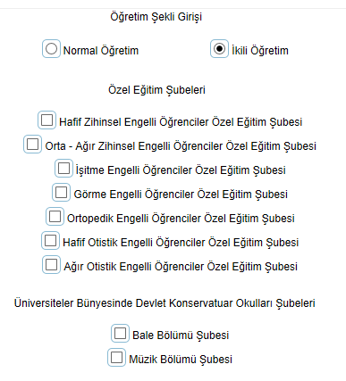
Öğretim Şekli / Şube Tipi Güncelle
Kurum Öğretim Şeklini ve varsa özel eğitim şubelerinin ilgili yerlerini işaretleyip kayıt altına alacak.

Slide 16
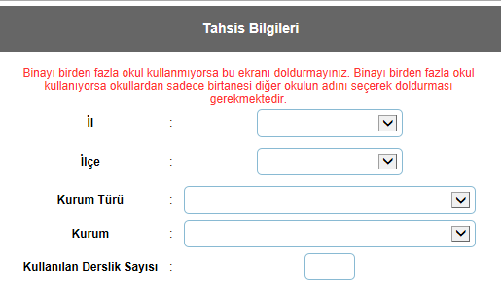
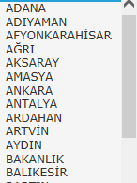
Tahsis Durumu
Kırmızı renkli yazılar dikkatli bir şekilde okunduktan sonra; Kurum eğer başka bir kuruma ait binayı kullanıyor ise bu ekranda il, ilçe, kurum türü ile kurum ismini ok işaretleri aracılığı ile seçip, kullandığı derslik sayısının kendi kurumuna tahsis edildiği kadarını rakam olarak yazıp kayıt altına alacaktır.

Slide 17
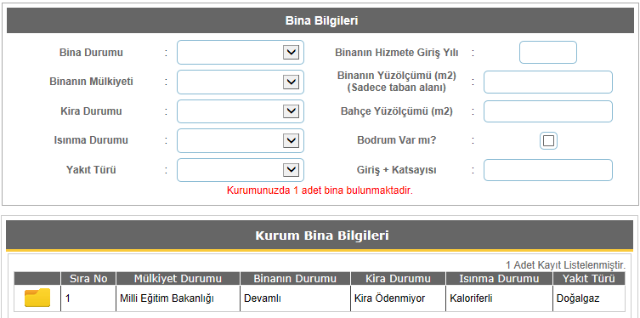
Bina Durumu
Bina durumu ekranını kendine ait binalar da eğitim veren kurumlar dolduracaktır; eğer birden fazla binaya sahip ise her bina için yeni kayıt eklemesi gerekir.
Her bina eklenmesi durumunda Listeleme sırası 1, 2, 3 şeklinde artacaktır.

Slide 18
Bina Durumu
Bir binası olan kurumun doldurmuş olduğu ekran örneği

Slide 19
Lojman Durumu
Kuruma ait bir lojman var ve kullanılabilir durumda ise sayısı girilip kayıt altına alınması gerekir.İşlevselliğini yitirmiş veya yıkılmış durumda bulunan lojmanlar ile daha önceden lojman olup sonra başka amaçlar için kullanılan binalar (Kalorifer dairesi, kömürlük vb) lojman statüsünde kabul edilmeyerek veri girişi yapılmayacaktır.

Slide 20
Bina Kullanımı
ÖNEMLİ DUYURU İlkokul ve ortaokul aynı binada eğitim veriyor ise BİNA DURUMU VE BİNA KULLANIMI bilgilerini, Eğitim Bölümü Planlama Komisyonunca bina sahibi olarak belirlenen okul güncelleyecektir. Diğer kurum ise sadece TAHSİS ekranını güncelleyecektir. (BİNA DURUMU VE BİNA KULLANIMI aynı binada eğitim yapan okullardan sadece birisi tarafından güncellenecektir.)
Bina kullanımı ekranı ilk açıldığında yukarıdaki duyurunun dikkatli bir şekilde okunup sonra veri girişlerinin yapılması ya da güncelleme işlemi yapılıp kayıt altına alınması gerekir.

Slide 21
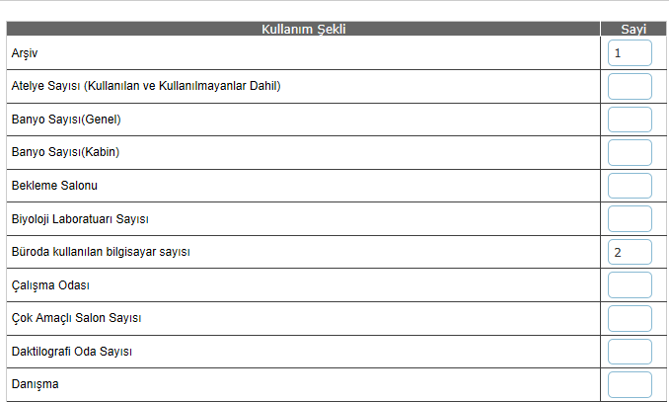
Bina Kullanımı

Slide 22
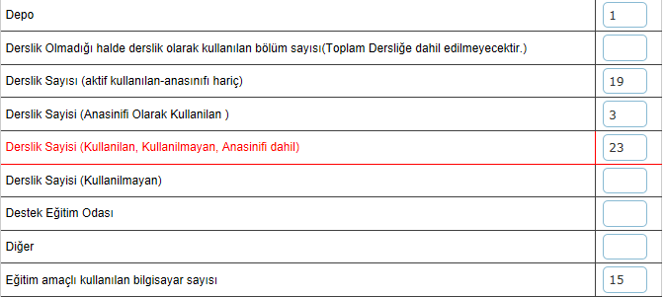
Bina Kullanımı

Slide 23
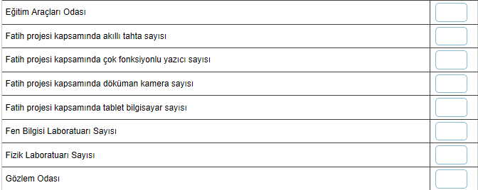
Bina Kullanımı

Slide 24
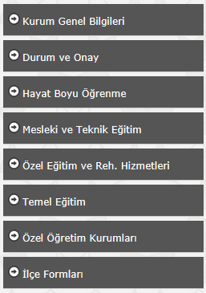
MEİS MODÜLÜ VE MEİS SORGU MODÜLÜ
Önceki yıllarda ayrı olan bu iki modül 2014-2015 eğitim-öğretim yılından itibaren birleştirilmiştir.
MEİS Modülü her kurumun farklı ekranlarda verilerini girdiği yaklaşık 100 ekrandan oluşmaktadır
Bu bahsi geçen 100 veri giriş ekranı Sağda gösterilen 8 ana başlık altında toplanmıştır. Veri girişi yapacak olan her kurum kendilerine açık durumda bulunan konu başlıklarının altındaki ekranlara sırasıyla veri giriş işlemlerini yapacak olup her veri girişinden sonra yapılan işlemler KAYDET butonu tıklanıp kayıt altına alınması gerekir.

Slide 25
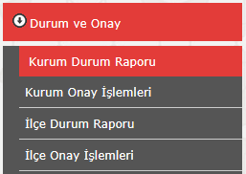
MEİS MODÜLÜ VE MEİS SORGU MODÜLÜ
Kurumlar verilerini girmeden önce hangi verileri girmeleri gerektiği konusundaki bilgilenmeyi Durum ve Onay İşlemlerinin altında bulunan Kurum durum raporu bölümüne girdikten sonra
açılan aşağıdaki şekilde gösterildiği ekrandan öğrene
bilmektedirler. Bu veri girişlerinin hangi menü altında
ekran adı ve ekran numarasında bulunan kısa
bilgilere ulaşma imkanı bulacaklardır.

Slide 26
MEİS MODÜLÜ VE MEİS SORGU MODÜLÜ
Durum ve Onay İşlemlerinin altında bulunan Kurum Durum raporu ekranı her kurum için farklılık gösterebilmektedir. E-okul Modülünde bilgilerini giren veya güncelleyen kurumların ekranları az olmakla birlikte; yaygın eğitim kurumlarının veri girmesi gereken ekranlar daha fazla olabilir.
Öğretmen evlerinin veri girişlerini yapacak olduğu Ekran Adı ve Numaraları

Slide 27
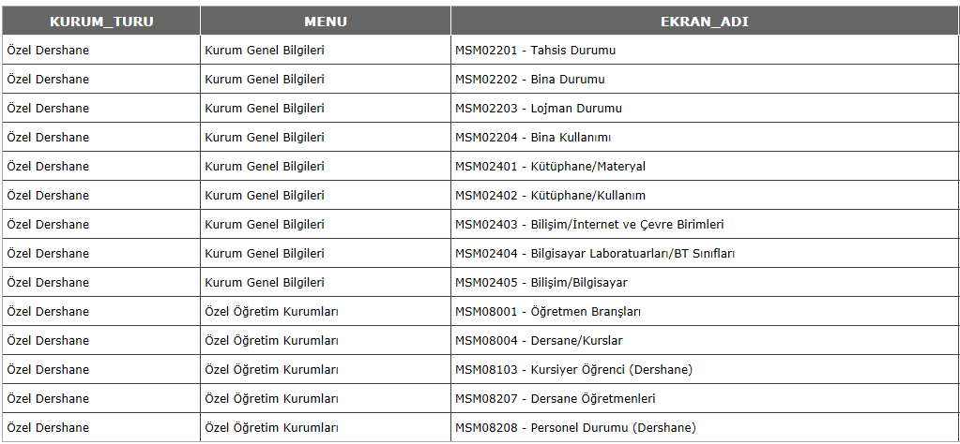
Bir Özel Dershanenin veri girişlerini yapacak olduğu Ekran Adı ve Numaraları

Slide 28
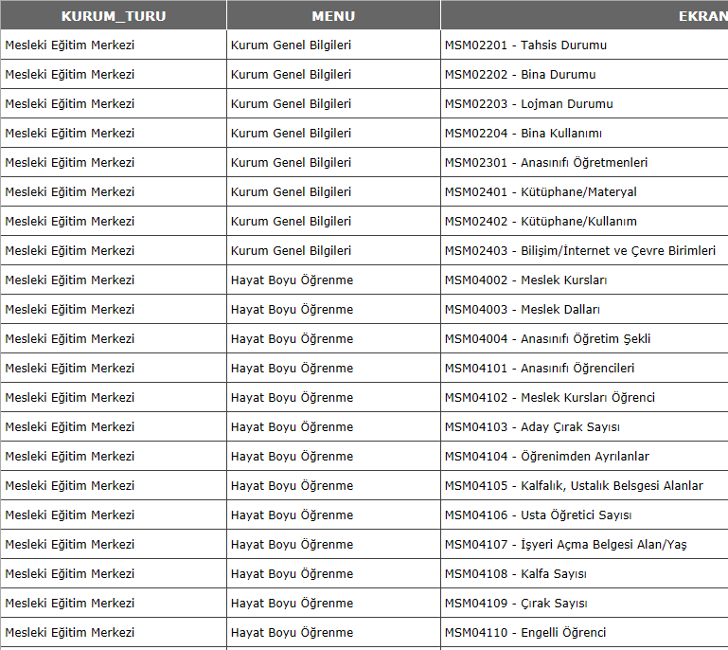
Mesleki Eğitim Merkezinin veri girişlerini yapacak olduğu Ekran Adı ve Numaraları

Slide 29
Veri girişi yapılacağı zaman Kurum Durum Raporunda belirtilen sıra da işlemler gerçekleşirse hata yapma olasılığı oldukça azalacak ,bu ekranlara ait verilerin toplanması hususunda bilgi sahibi olmamıza yardımcı olacaktır.
Bazı veri girişleri esnasında kurum genel bilgileri altındaki bölümler seçilmediği için alt tarafta açılması gereken ekranlar açılmayacağından veri girişleri mümkün olamayacaktır.
Örnek vermek gerekirse;
Mesleki Eğitim Merkezi hizmet verdiği veya Kurs açtığı Meslek Dalları Bölümlerini seçip aktarma işlemi yapmadığında alt bölümlerde bulunan Kalfa, Çırak, Usta Öğretici sayılarının girildiği ekranlara ulaşamayıp Ekran yetkiniz yoktur veya seçim yapılmamıştır gibi uyarı ile karşılaşılacaktır.

Slide 30
Mesleki Eğitim Merkezlerindeki duruma benzer örnekler Özel Öğretim kurumlarının ekranlarında da mevcuttur. Örnegin:
Dershaneler hizmet verdikleri sınıf aralıklarını 8. Sınıf, 12. Sınıf veya Üniversiteye hazırlık gibi bölümlerini; herhangi bir Etüt Eğitim Merkezi hizmet verdiği etüt alanlarını seçmeden öğrenci sayılarının girilmesi gereken ekranlar veri girişine aktif hale gelmeyip uyarı yazısıyla karşılaşılacaktır.
OKULA DÖNÜŞEN DERSHANELER
Geçen yılki Kursiyer öğrenci sayılarını eski kurum kodu ve kullanıcı adı ile MEİS modülünden girecek olup, Bu eğitim öğretim dönemindeki Öğrenci, Personel ve Derslik sayılarını E-Okul Modülü içerisinde güncelleme ve kayıt işlemlerini yapacaklardır. Kullanıcı Adı ve Şifre konusunda karşılaşılacak sorunlarda İlçe İlsis Yöneticilerinden yardım talep edilebilir. Ekranlara ulaşım ve yetkilendirme işlemleri de yine İlsis Yöneticileri tarafından gerçekleştirilecektir.

Slide 31
Kurumlar verilerini girip kayıt altına aldıktan sonra yine Durum ve Onay ekranı altında bulunan Kurum Onay İşlemini gerçekleştireceklerdir. Kurum onay işlemleri kendi ekranında kontrol sistemine tabi olduğundan gelecek ekranda ONAY butonunun aktif olması gerekir eğer girilmiş olan verilerde tutarsızlık veya yanlışlık olması durumunda kırmızı yazı ile uyarı verip bahsi edilen ekranlarda düzeltme işlemi yapılmayınca aktif hale gelmeyecektir.
Her işlem bitince Kurum bilgilerinin doğru olduğunu teyit eden beyan anlamına gelen ONAY lama işlemi Kurum Müdürünün Adı Soyadı ve Görevinin işlenmesi sonrasında ONAY butonuna tıklanması sonrasında Kuruma ait işlemler bitmiş olacaktır.
Onaylama işleminden sonra yapılacak değişiklikler Ancak İlçe Milli Eğitim Müdürlüklerinin ya da İl Milli Eğitim Müdürlüğünün yetkilisi tarafından onaylama işleminin iptal edilmesi sonucunda mümkün olacaktır. Bu durumda olan kurumların İlgili birimleri bilgilendirmesi veya İlçe Milli Eğitim Müdürlüklerinin herhangi bir şekilde Kurum Onayını iptal etmeleri durumunda Kuruma bilgi vermeleri ,gerekli düzeltmeler yapıldıktan sonra tekrar onaylamanın yapılması gerekir.
E-Okul Modülünde Yapılan Değişiklikler için MEİS onayının iptali gerekmez.

Slide 32
İlçe Milli Eğitim Müdürlüklerine bağlı Kurumların verilerini kayıt altına alıp ONAY işlemlerini bitirince İlçede bulunan kurumların verileri kontrol edilecektir. Tespit edilen eksiklikler kurum Müdürleri tarafından düzeltilmesi sonucunda, İlçe Durum Raporunda bir eksikliğin bulunmadığı görülecektir.
Tüm bu işlemlerin ardından İlçe Milli Eğitim Müdürü İlçesine ait kurumların verilerini doğru ve eksiksiz girdiklerini beyan anlamında olan İlçe ONAY işlemini gerçekleştirecek ve İlçesine ait eğitim öğretim yılı istatistik bilgilerinin toplanması işlemi tamamlanmış olacaktır.
Bundan sonraki işlem verilerin yayınlanmasından sonra MEİS sorgu Modülünden girilen verilerin sorgulanması, arşivlenmesi, yapılacak çalışmalara ve üst amirlere ya da üçüncü kişilerce talep edilecek bilgiler kapsamında raporlama işlemlerinin yapılmasıdır.

Slide 33
MEİS SORGU MODÜLÜ
İstatistik anlamında belirlenen konu başlıklarında çeşitli raporların alındığı bir modüldür. Önceki yıllarda bağımsız olarak çalışmakta iken 2014-2015 Eğitim Öğretim yılından itibaren MEİS modülünün bir bölümüne entegre edilmiştir.
MEİS SORGU MÖDÜLÜ veri girişi yapılan modüllerden verilerin derlendiği raporlama amaçlı kullanılın bir modüldür. Bakanlığın Bilgi İşlem Bölümünce belirli tarih aralıklarında atılan, diğer Modüllerin verilerinden beslenir. Bu Modüller Devlet Kurumları Modülü, Özel Öğretim Kurumları Modülü, Özlük Modülü, e-okul, e-yaygın gibi modüllerdir.
Birbirinden bağımsız çalışan bahsi geçen modüllerin bilgileri belirli konu başlıklarının altına veri tabanından yerleştirilmesi sonucundan sorguyu yapan kullanıcıların verdiği komutları yine kullanıcının hızlı ve doğru bir rapor olarak almasına,alınan bu raporların Excel ortamında derlenmesini ve arşivlenmesini sağlar.
Dolayısıyla esas veri girişi yapılan Modüllerdeki bilgiler ne kadar doğru girilmiş ise alacağınız raporlarda o derece doğru ve güvenilir olur.

Slide 34
MEİS SORGU MODÜLÜ iki ayrı sorgu alınabilecek şekilde tasarlanmıştır.
Sorgu Ekranı
Detaylı Sorgu bölümüdür.
SORGU EKRANI
Genellikle kullanılan ekran burasıdır. Buraya girildiğinden karşımıza ilk etapta çıkan belirli parametreler vardır. Bunlar Sorgu Alanı Sorgu Gurubu ve Sorgu Adından oluşur. (Şekil 1)

Slide 35
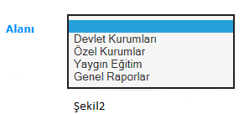
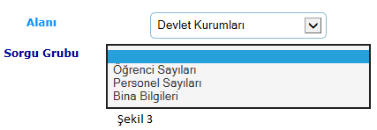
Sorgu Alanı
Sorgu alanı Şekil 2 de belirtilen 4 ana başlık altında toplanmıştır. Bu başlıklar yapılacak olan sorgunun ana temalarını kapsayacaktır. Hangi konu başlığını seçerseniz bundan sonraki seçimlerinizde sistem size otomatik olarak oraya yönlendirecektir.
Sorgu Grubu
Sorgu Grubu Sorgu alanından yani bir üst menüden seçmiş olduğunuz parametrenin sonucunda alt parametredeki konu başlıklarını aktif hale getirir. Örnek Şekil 3

Slide 36
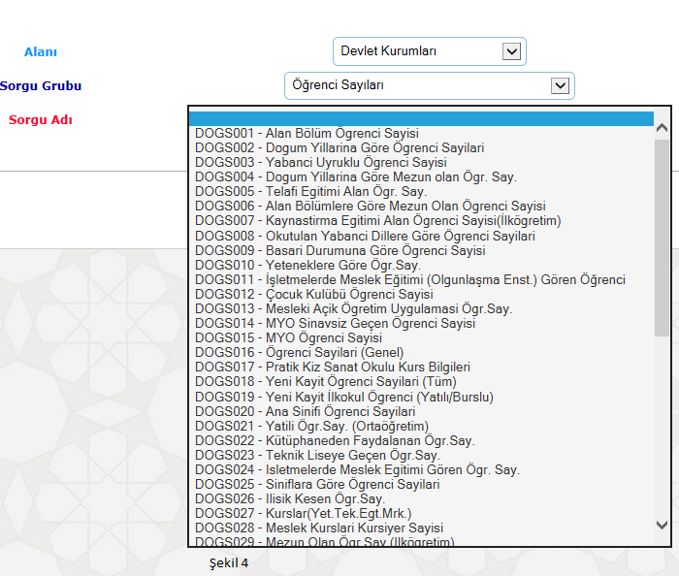
Sorgu Adı
Sorgu adı parametresinde Alan ve Sorgu Grubu Bölümünde seçilen parametrelerin alt konu başlıkları Sorgu Koduyla Birlikte Sorgu Adının yazılı bulunduğu şekilde aşağıda sıralanmaktadır. Şekil 4

Slide 37
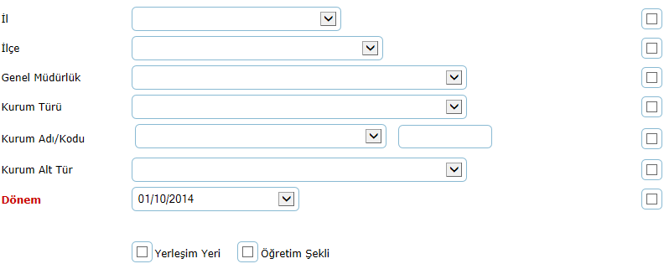
Üst tarafta seçilen Parametreler sonucunda açılan pencerede yine sorgu için gerekli alt parametreler seçilip sorgula dediğimizde seçtiğimiz sorgunun sonucu aşağıda sıralanacaktır.

Slide 38
Sorgunun sonucu aşağıda gösterilen şeklide karşımıza çıkmaktadır. Bu sonuçlar bölümü tıklandığında bilgisayarınıza excel formatında tablo olarak atılacaktır. Aynı işlemi
Manuel olarak seçip kendinizde kopyala-yapıştır formatında yapabilirsiniz.

Slide 39
Meis Sorgu Modülü Ekranları
Devlet Kurumları
Öğrenci Sayıları Sorgusu : 56 Sorgu
Personel Sayıları Sorgusu : 14 Sorgu
Bina Bilgileri : 17Sorgu
Özel Kurumlar
Öğrenci Sayıları Sorgusu : 28 Sorgu
Personel Sayıları Sorgusu : 11 Sorgu
Bina Bilgileri : 9 Sorgu
Yaygın Eğitim Kurumları
Çıraklık Eğitim Merkezi : 15 Sorgu
Halk Eğitim Merkezi : 13 Sorgu
Genel Raporlar
Devlet Kurumları : 18 Sorgu
Özel Kurumlar : 10 Sorgu
Toplam olarak 191 Ekran Sorgusu almak mümkün olmaktadır.

Slide 40
Meis Sorgu Modülü sonuçları bazen hareketli rakamlardan oluşan tarih seçiminin pasif seçili konumda geldiği, bazı sorguların ise belirli tarih aralıklarında alınmasının mümkün olduğu ekran ayrıcalıkları bulunmaktadır. Her bir sorgu ekranı ilçelerdeki kurumların çeşitliliğine göre farklılık gösterebilir.
Tarih seçiminin pasif olduğu ekranlar genellikle, Devlet Kurumlarının Personel sayılarının alındığı ekranlardır. Bu bölüm genel olarak bilgileri Özlük Modülünden işlendiği şekilde aldığından günlük olarak yedeklenen verilerin alındığı bölümdür. Herhangi bir tarih aralığında bilgi alınmasının mümkün olmadığı ekranlardır. Alınmış olan bir sorgunun yapılan değişiklik yansıması ertesi güne denk geldiğinde rakamlar farklılık gösterebilir. (Atama dönemleri akabinde yapılan özlük modülündeki yansımalar otomatik olarak sorgulara da yansımaktadır.)
Tarih seçiminin yapılabildiği ekranlar Bakanlığın Bilgi İşlem Dairesi Başkanlığınca verilerin belirli tarih aralıklarında gruplandırılıp sorgulanabilir hale getirilmesi için ilgili serverlarda depolanması sonucunda oluşan sorgulardır ( Öğrenci Sayıları sorguları bunlara örnektir)

Slide 41
Öğrenci sorgularındaki e-okul sorguları ile Meis Sorguları birbirine karıştırılmamalıdır. E-okul raporlarından alınan öğrenci sayıları genellikle güncel ve hareketli öğrenci sayılarından oluştuğundan bu sayfalardan alınan veriler günlere göre değişiklik gösterebilirler.
Meis Sorgu Modülünden alınan öğrenci sayıları ise Bakanlık tarafından belirlenmiş olan tarih itibarıyla yedeklenip gerekli kontroller sonucunda sorgulamaya açılan ve bir sonraki eğitim istatistiklerinin dönemine kadar kullanılan bilgileri kapsamaktadır.
Bu nedenle herhangi bir üst makama veya bilgi taleplerine verilecek cevaplarda tabloların altına muhakkak bilgi notu düşülmesinde fayda vardır.
Not : Bilgiler …./…./2015 tarihli e-okul Modülünden derlenmiştir.
Not : Bilgiler 01.10.2014 tarihli MEİS Sorgu Modülünden derlenmiştir.
gibi örnekleme yapılabilir.

Slide 42
TEŞEKKÜR EDERİZ
Balıkesir İl Milli Eğitim Müdürlüğü
Strateji Geliştirme Şubesi
İstatistik Bölümü

